Slide 1
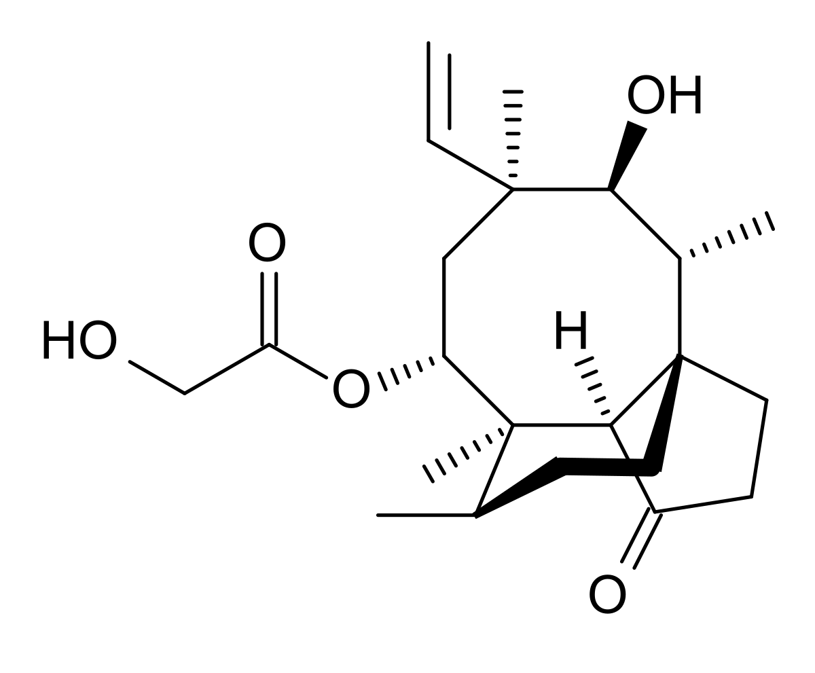
Презентація на тему:
Похідні плевромутиліну

Slide 2
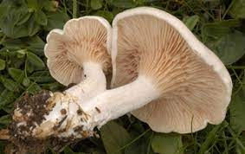
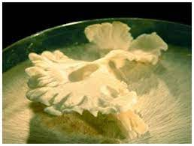

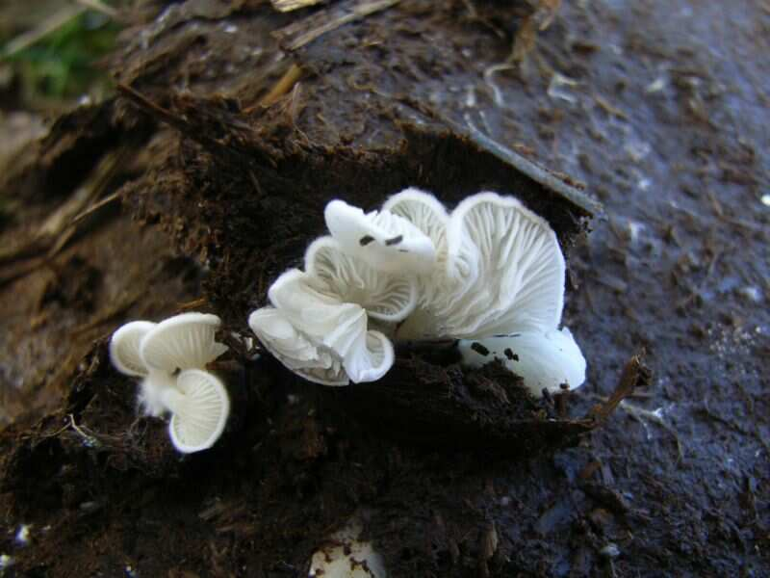
Плевромутилін — природний препарат, що має антибактеріальну дію. Плевромутилін уперше отриманий у 1950 році як продукт життєдіяльності грибка Clitopilus passeckerianus.

Slide 3
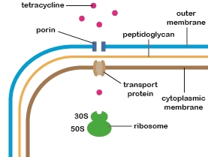
Механізм дії
Механізм антибактеріальної дії плевромутиліну полягає у блокуванні синтезу білка шляхом зв'язування з 50S субодиницею бактеріальних рибосом одночасно у трьох місцях — P-ділянці, L3-ділянці та пептидилтрансферазному центрі, що забезпечує зменшення імовірності розвитку резистентності у мікроорганізмів, яка обумовлена виробленням бактеріями спеціальних механізмів генетичної та метаболічної компенсації до деяких механізмів пригнічення їх життєдіяльності.

Slide 4
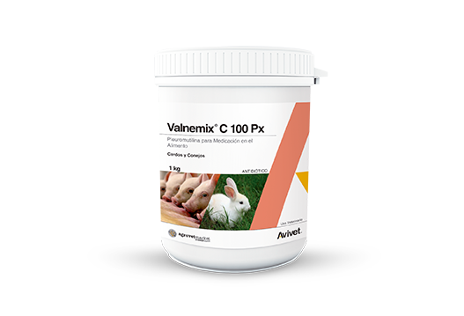
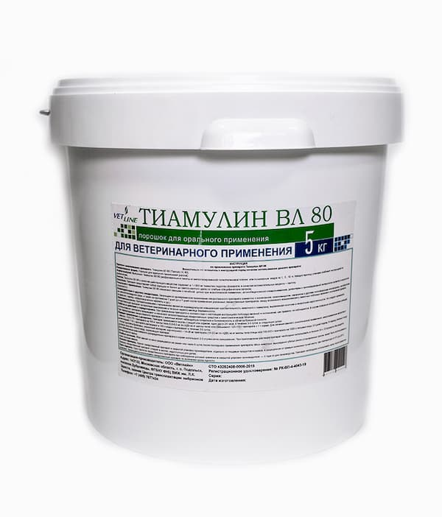
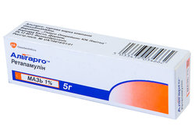
Похідні препарату та їх застосування
Плевромутилін не знайшов застосування у клінічній практиці, але його похідні — валнемулін та тіамулін знайшли застосування у ветеринарії. Ще один препарат, що є похідним плевромутиліну — ретапамулін — із 2007 року застосовується для місцевого лікування у дерматології. Проводяться клінічні дослідження нових антибіотиків, що є похідними плевромутиліну — азамуліну та препарату BC-3781, що пройшов ІІ фазу клінічних досліджень. Препарат BC-3781 є першим похідним плевромутиліну, що може застосовуватися перорально та парентерально для лікування інфекцій дихальної системи та шкіри у людини. З 2019 року затверджений в Америці в якості препарату «Лефамулін».

Slide 5
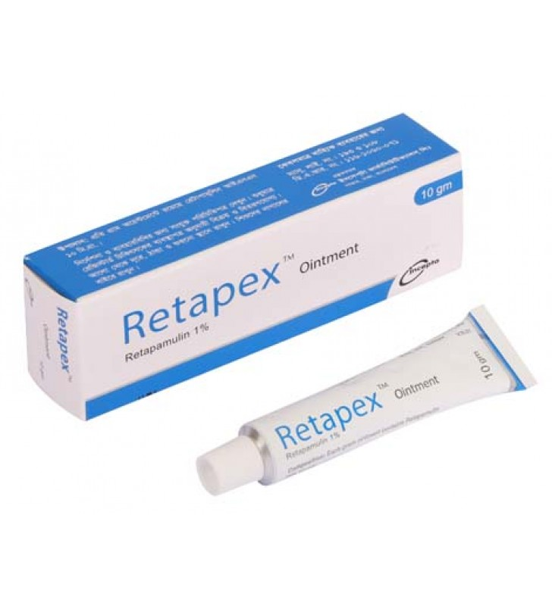
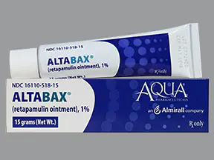
Ретапамулін
Ретапамулін — напівсинтетичний антибіотик, що є похідним плевромутиліну, для місцевого застосування. Ретапамулін розроблений компанією «GlaxoSmithKline» та отримав схвалення FDA у квітні 2007 року, а у травні 2007 року — Європейським агентством із лікарських засобів.

Slide 6
Фармакологічні властивості
Препарат діє бактеріостатично. Механізм дії ретапамуліну полягає у блокуванні синтезу білка шляхом зв'язування з 50S субодиницею бактеріальних рибосом одночасно у трьох місцях — P-ділянці, L3-ділянці та пептидилтрансферазному центрі, що забезпечує зменшення імовірності розвитку резистентності у мікроорганізмів, яка обумовлена виробленням бактеріями спеціальних механізмів генетичної та метаболічної компенсації до деяких механізмів пригнічення їх життєдіяльності. До препарату чутливі переважно грампозитивні бактерії — стафілококи та стрептококи, in vitro ретапамулін ефективний також до пептостептококів, пропіонобактерій, Fusobacterium spp. Ретапамулін застосовується виключно місцево. При нанесенні на шкіру системна абсорбція препарату мінімальна. Встановлено, що ретапамулін на 94% зв'язується з білками плазми крові. Метаболізується препарат у печінці. Виведення ретапамуліну з організму не досліджене, не досліджено також проникнення препарату через плацентарний бар'єр і виділення в грудне молоко.

Slide 7
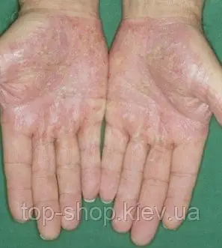
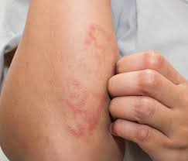
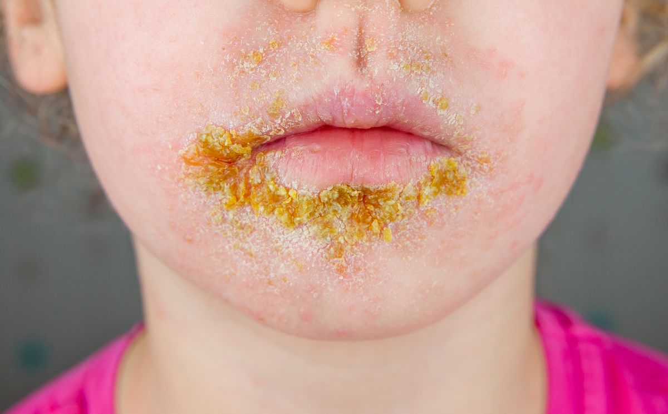
Показання до застосування
Ретапамулін застосовується для лікування інфекцій шкіри, які спричинені чутливими до антибіотика збудниками — імпетиго, інфіковані травматичні пошкодження шкіри (порізи, садна, краї зашитої рани), вторинно інфіковані дерматози (пустульозний псоріаз, інфіковані атопічні та контактні дерматити).

Slide 8
Побічна дія
При застосуванні ретапамуліну найчастішим побічним ефектом є подразнення та припікання у місці аплікації препарату, що спостерігається у 1—1,3 % випадків. Нечасто (0,1—1 %) спостерігаються також контактний дерматит, свербіж шкіри, еритема шкіри, біль у місці застосування препарату; із невідомою частотою при застосуванні ретапамуліну зареєстровано також набряк Квінке та інші алергічні реакції.
Протипокази
Ретапамулін протипоказаний при підвищеній чутливості до препарату та дітям до 9 місяців. Ретапамулін не рекомендований до застосування при вагітності та годуванні грудьми.

Slide 9
Резистентність
Зниження in vitro активності ретапамулін опосередковується через мутацію в рибосомальному білку L3. Наявність ABC-переносника знижує in vitro активність ретапамуліну. На чутливість до плевромутилін може вплинути метилтрансфераза, яка надає перехресну резистентність до феніколів, лінкозамідів і стрептограмінів у стафілококів.
Ретапамулін продемонстрував низький потенціал розвитку резистентності in vitro.
Взаємодії
Вплив супутніх препаратів для місцевого застосування на один і той же ділянку шкіри, який лікується ретапамулін, не вивчалися, і тому не рекомендується одночасне застосування з іншими лікарськими засобами.

Slide 10
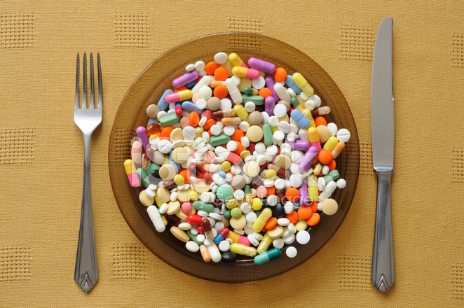
Дякую за увагу!

